Slide 1
ISTITUTO COMPRENSIVO
ORVIETO-MONTECCHIO

Slide 2
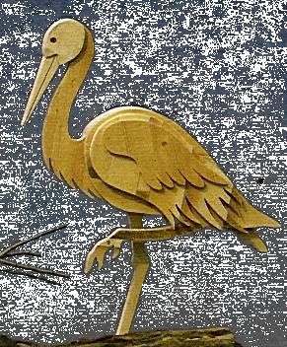
SCUOLA DELL’ INFANZIA DI CICONIA
via dei Ginepri 1 tel. e fax 0763 305311
mail: infanziaciconia@orvietomontecchio.gov.it

Slide 3
LA SCUOLA DEL FARE
In viaggio insieme agli altri alla scoperta del mondo
Questa foto di Autore sconosciuto è concesso in licenza da CC BY-SA-NC

Slide 4
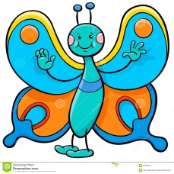
LA SCUOLA IN NUMERI
6 sezioni 163 alunni
Aquilotti Balene Coccinelle Delfini Elefanti Farfalle
15 docenti e 2 assistenti scolastiche
3 collaboratori
1 sezione Primavera 14 bambini e 2 educatrici
La Girandola

Slide 5
UNA SCUOLA GRANDE CHE NELLA COMPLESSITA’ TROVA LA SUA RICCHEZZA
UNA SCUOLA CHE ACCOGLIE E INCLUDE

Slide 6
UNA SCUOLA DOVE CIASCUNO IMPARA A VOLARE
Una scuola dove ogni bambino potrà volare con le proprie ali un “volo libero” in uno spazio consapevolmente definito e organizzato che passa “per” i campi di esperienza e “tra” le educazioni trasversali.

Slide 7
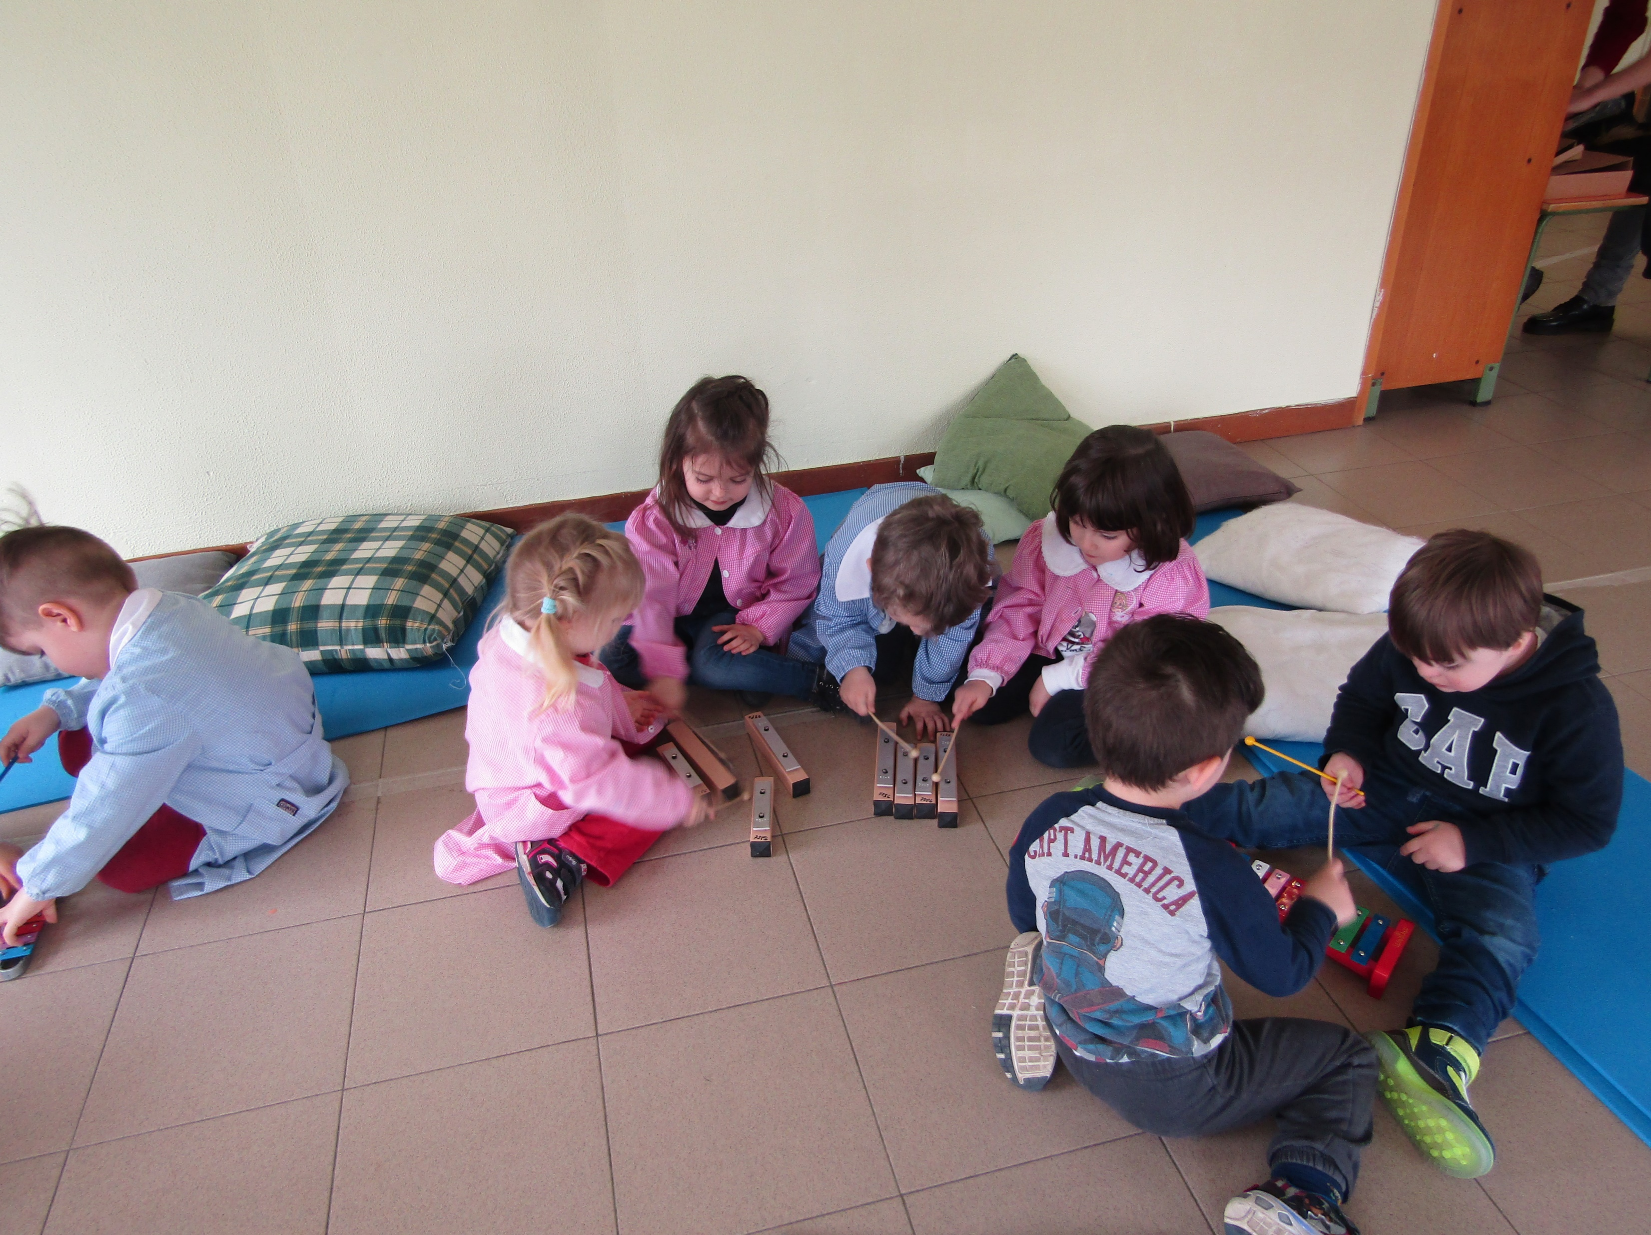
UNA SCUOLA DOVE I MATERIALI SONO A PORTATA DI MANO
In ogni sezione sono predisposti spazi e materiali di gioco e lavoro per stimolare la curiosità dei bambini e favorire il contatto diretto con gli oggetti così da consentire a ciascuno di esprimersi liberamente.

Slide 8
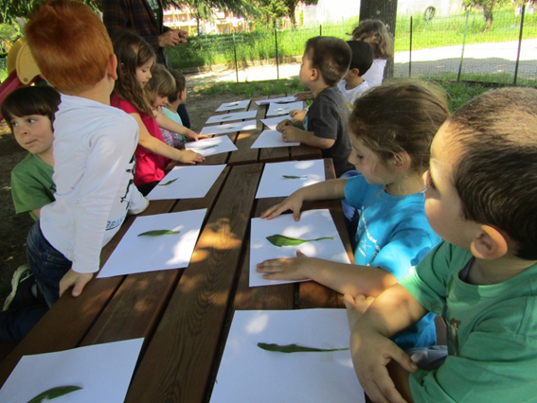
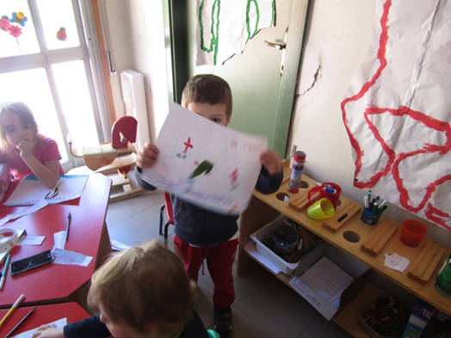
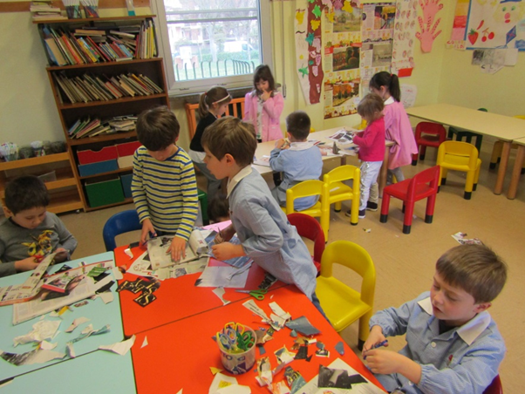
Scopro le foglie all’ombra dell’albero, dipingo, taglio e creo

Slide 9
UNA SCUOLA CHE OFFRE ESPERIENZE STIMOLANTI PER PROMUOVERE LO SPIRITO DI CONOSCENZA, UN ATTEGGIAMENTO APERTO VERSO LA RICERCA E IL PIACERE PER LA SCOPERTA

Slide 10
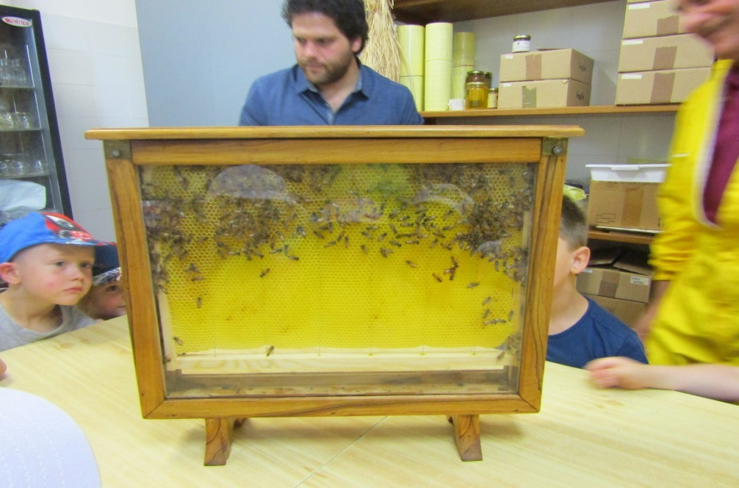
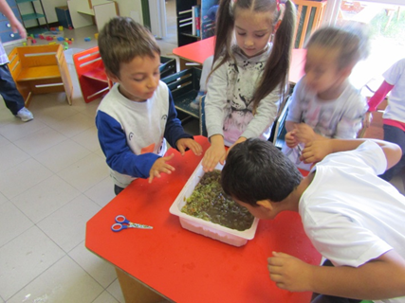
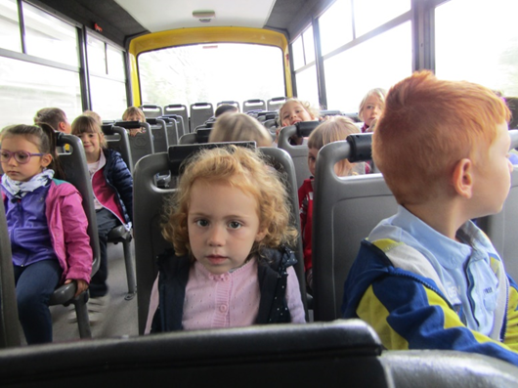
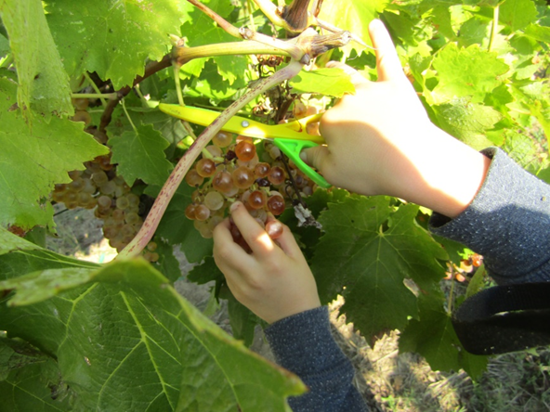
A Casa Parrina a scoprire le api Con lo scuolabus in vigna a Baschi a vendemmiare
e poi si fa il succo d’uva. Chissà se il vino che verrà piacerà al nonno!

Slide 11
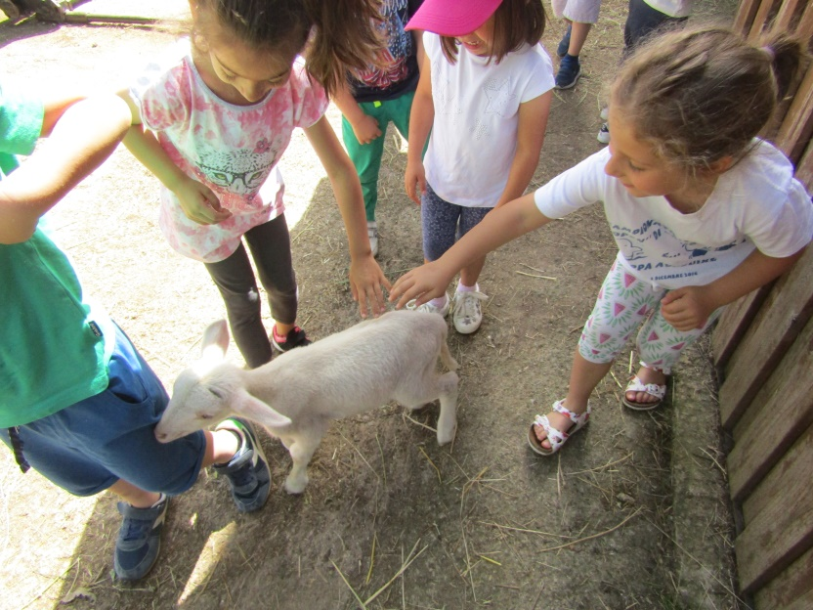
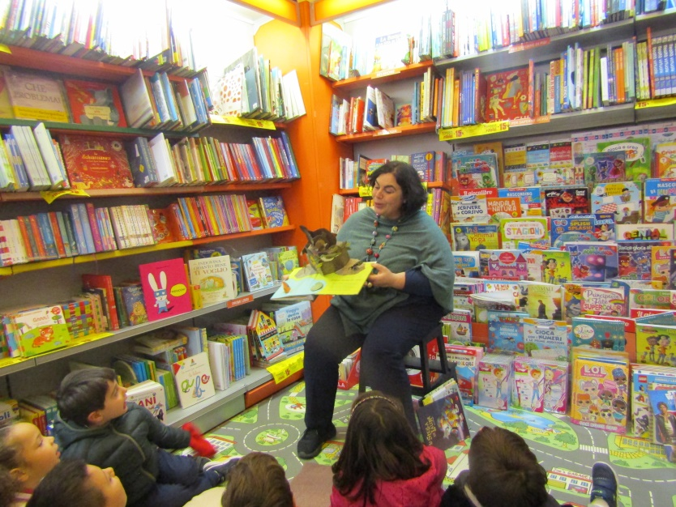
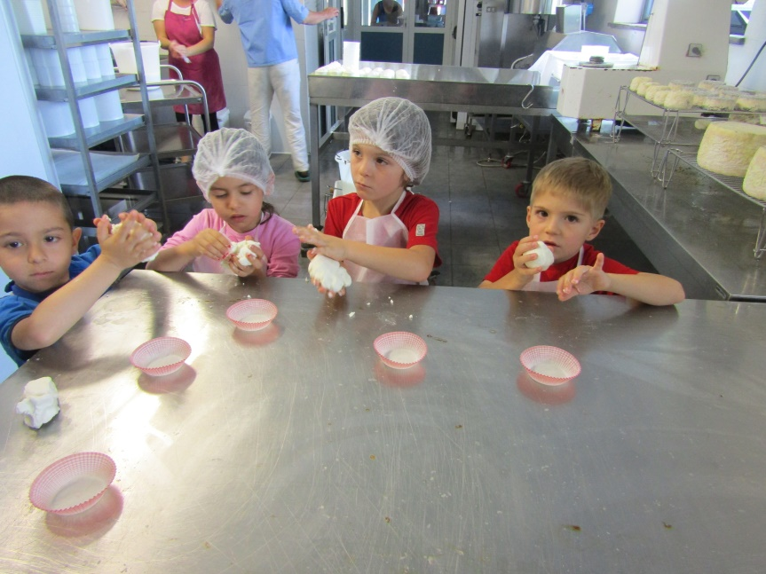
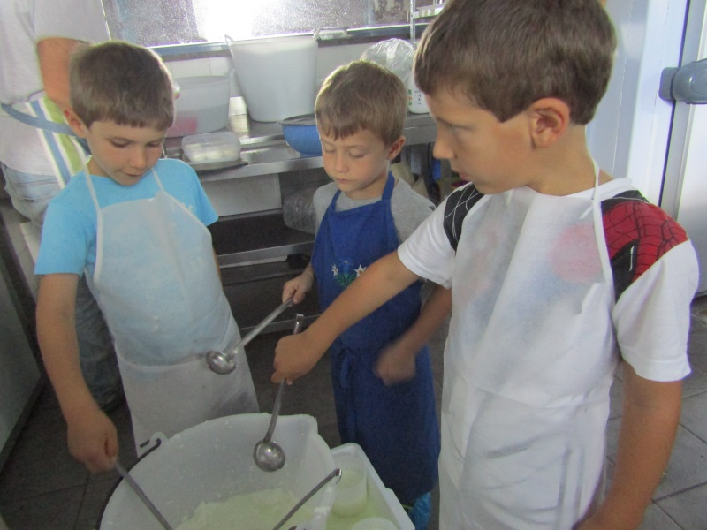
Da Monica in libreria per ascoltare
storie affascinanti
Al Secondo Altopiano tra amabili caprette e squisite robioline.
Stasera cena da chef gourmet!

Slide 12
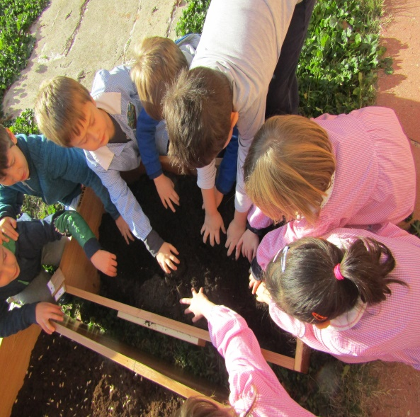
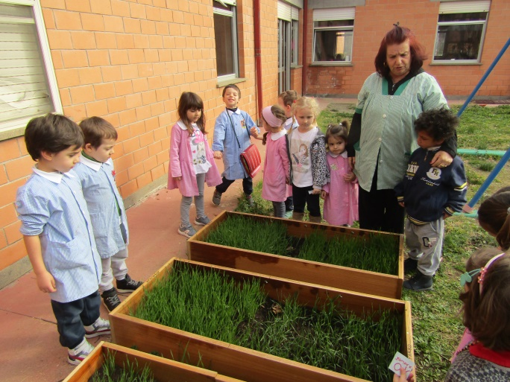
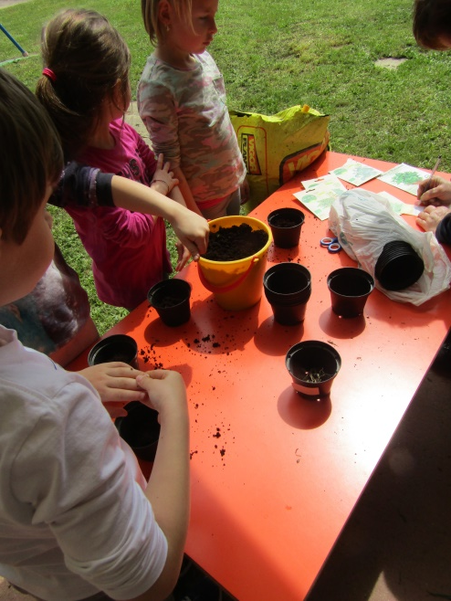
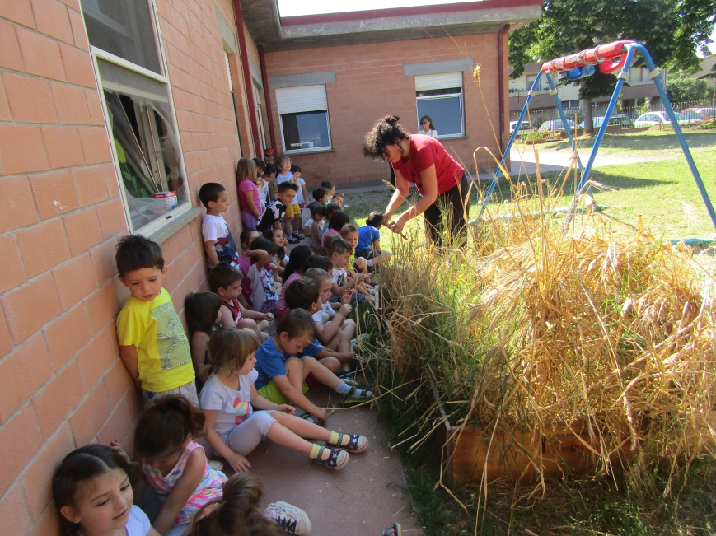
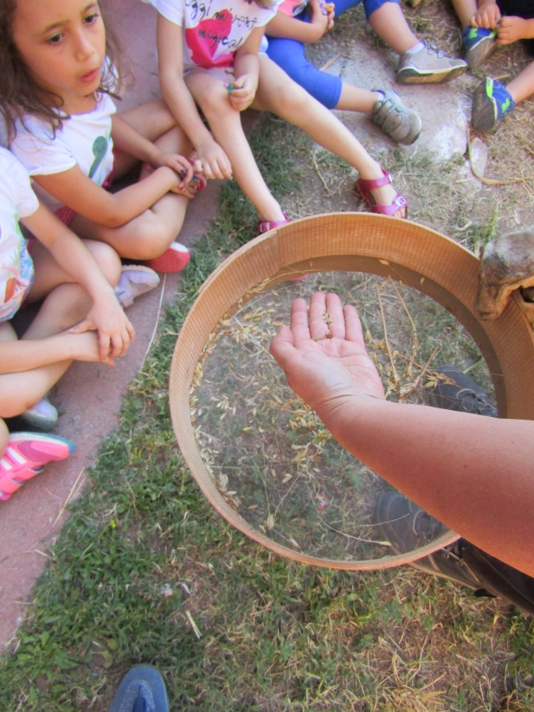
Seminiamo grani antichi ed erbe aromatiche, curiamo con amore le piante, aspettiamo con pazienza la maturazione delle spighe e finalmente arriva la Mietitura. Che meraviglia! Tanti chicchi dorati e profumati…………………

Slide 13
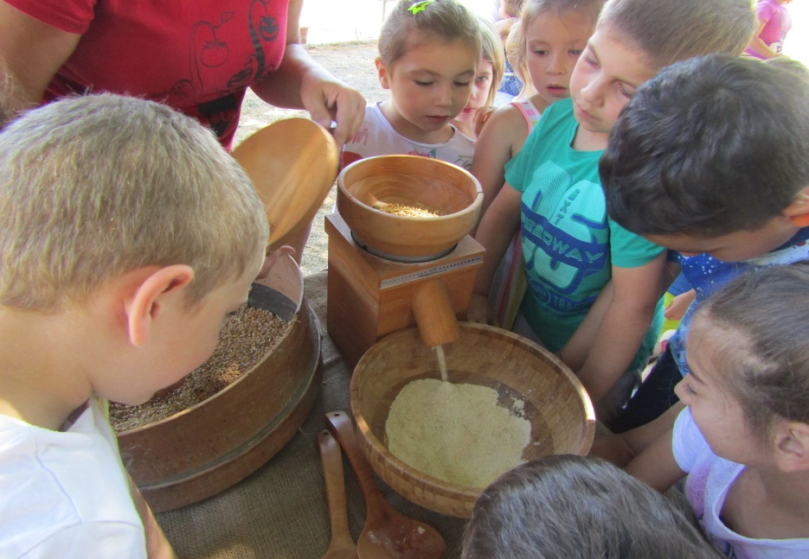
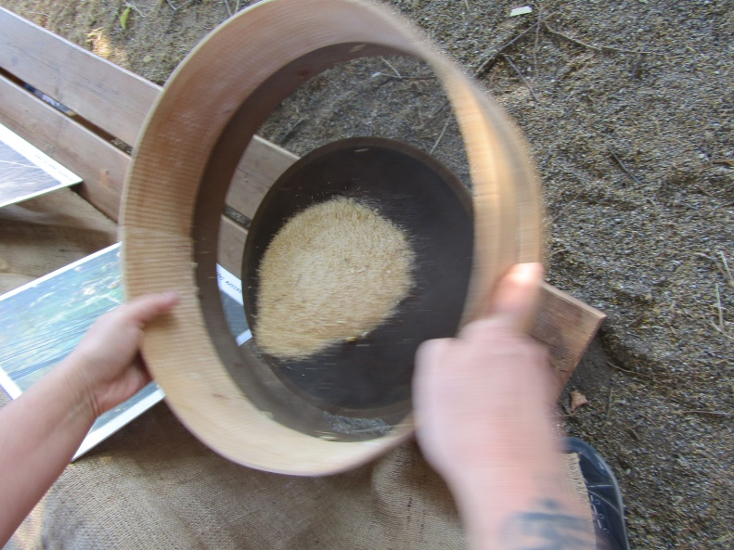
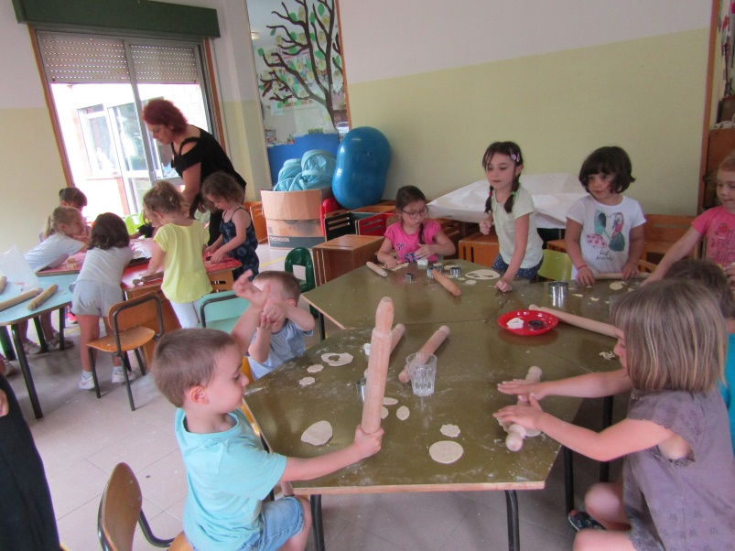
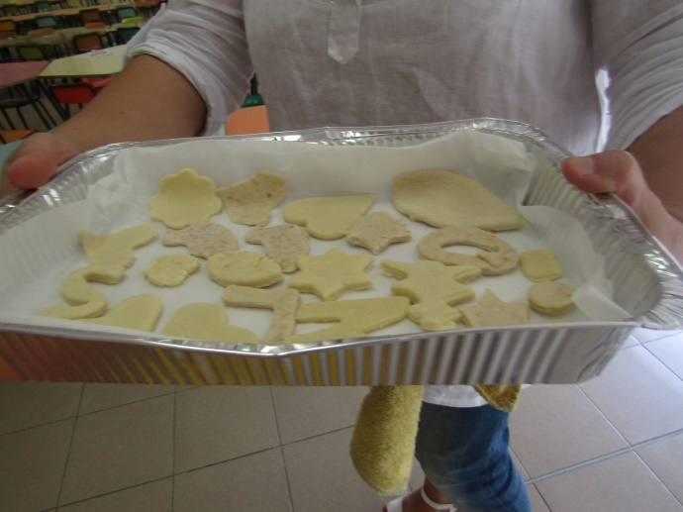
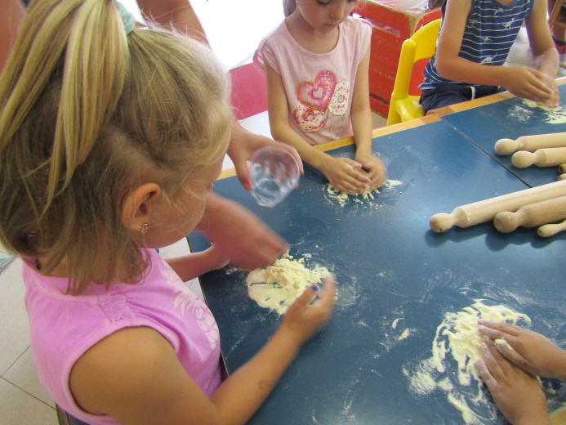
Profumata farina integrale esce dal molinetto, una veloce setacciata…….
e finalmente le mani in pasta. Ho già l’acquolina in bocca!!

Slide 14
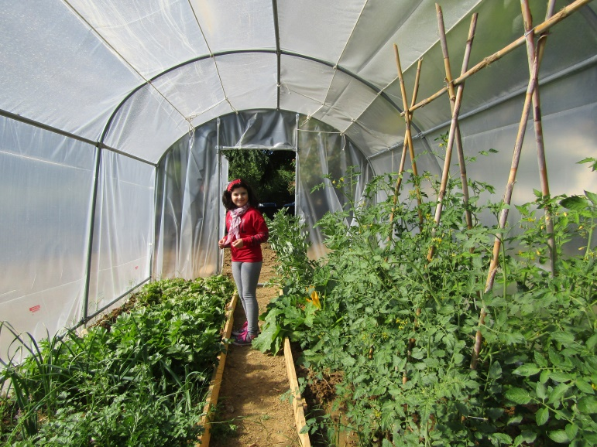
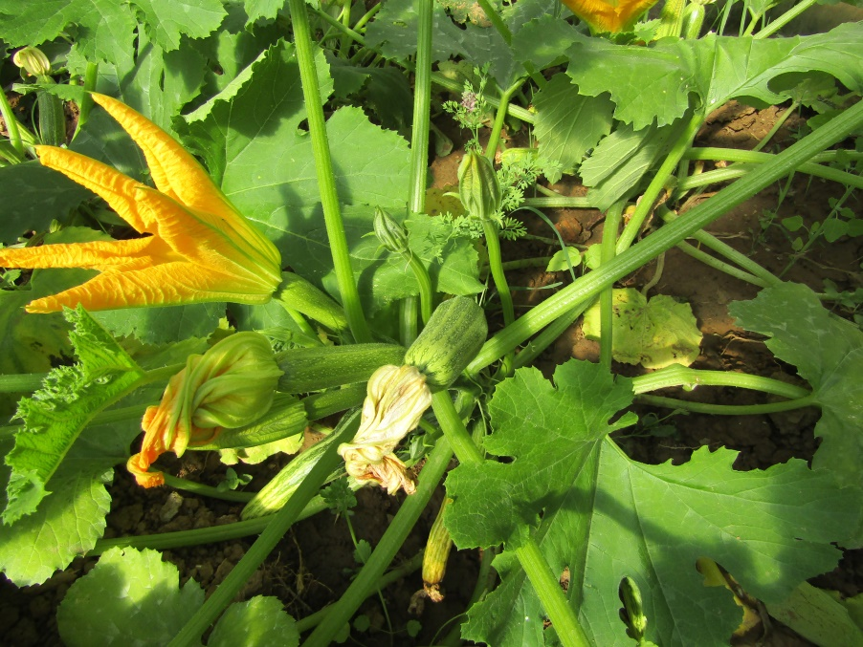
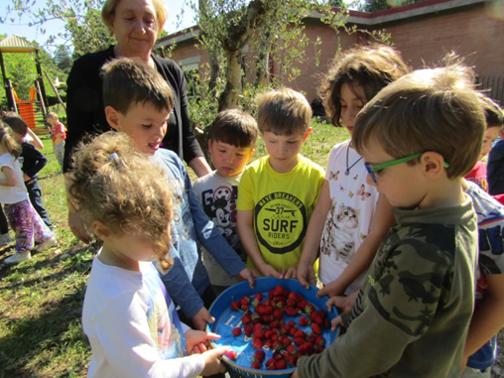
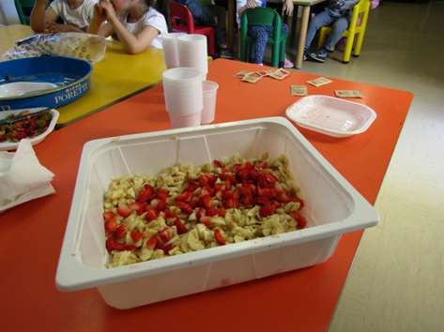
Dopo la vigna e il giardino un passaggio all’orto. Che meraviglia! Le zucchine sono quasi pronte da raccogliere. Frittata o pasta con le zucchine? Per ora pericolo scampato solo una buona macedonia con fragole e banane!

